Slide 1
Applied Robotics 로봇 공학 응용 Final test
1458011 박기웅
1458031 정리라

Slide 2
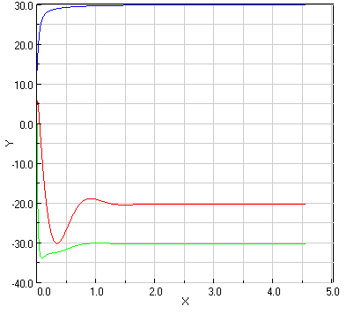

Mission 1.
Joint Space Control
Example : kuka.control(30,-20,-30)
Problem :
2nd joint, q2(red line) has large overshoot by gravity.
Find the best PD Gain for a variety of desired goals.
Ex) control(10,20,30), control(0,0,0), and control (-20,-30,-10) with same PD gain.
overshoots
Default gains

Slide 3
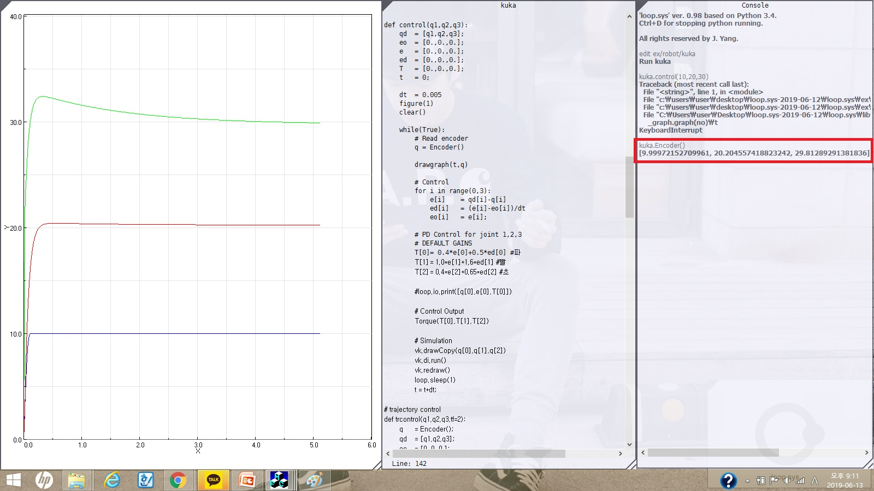
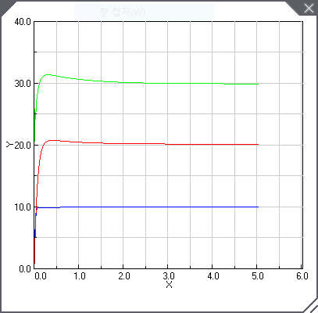
Mission 1.
Joint Space Control → control(10,20,30)
Kp = 0.4 / 1.0 / 0.4
Kd = 0.5 / 1.6 / 0.6
Kp = 1 / 1.9 / 0.9
Kd = 0.8 / 1.59 / 0.82
Notes:
Kd를 높혀 실험했을 때는 초반에는 오버슛이 거의 잡히지만 목표각도로 도달하는 부분에서
Kp를 높혀 실험했을 때보다 효율성이 떨어짐

Slide 4
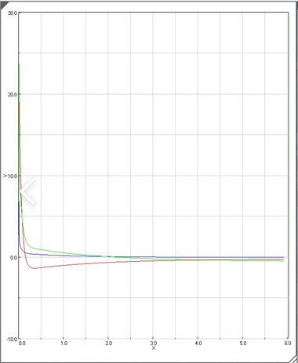
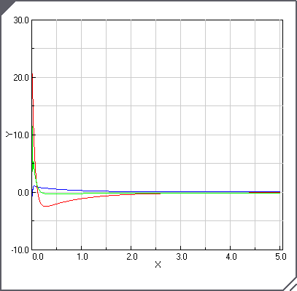
Mission 1.
Joint Space Control → control(0,0,0)
Kd
Kp

Slide 5
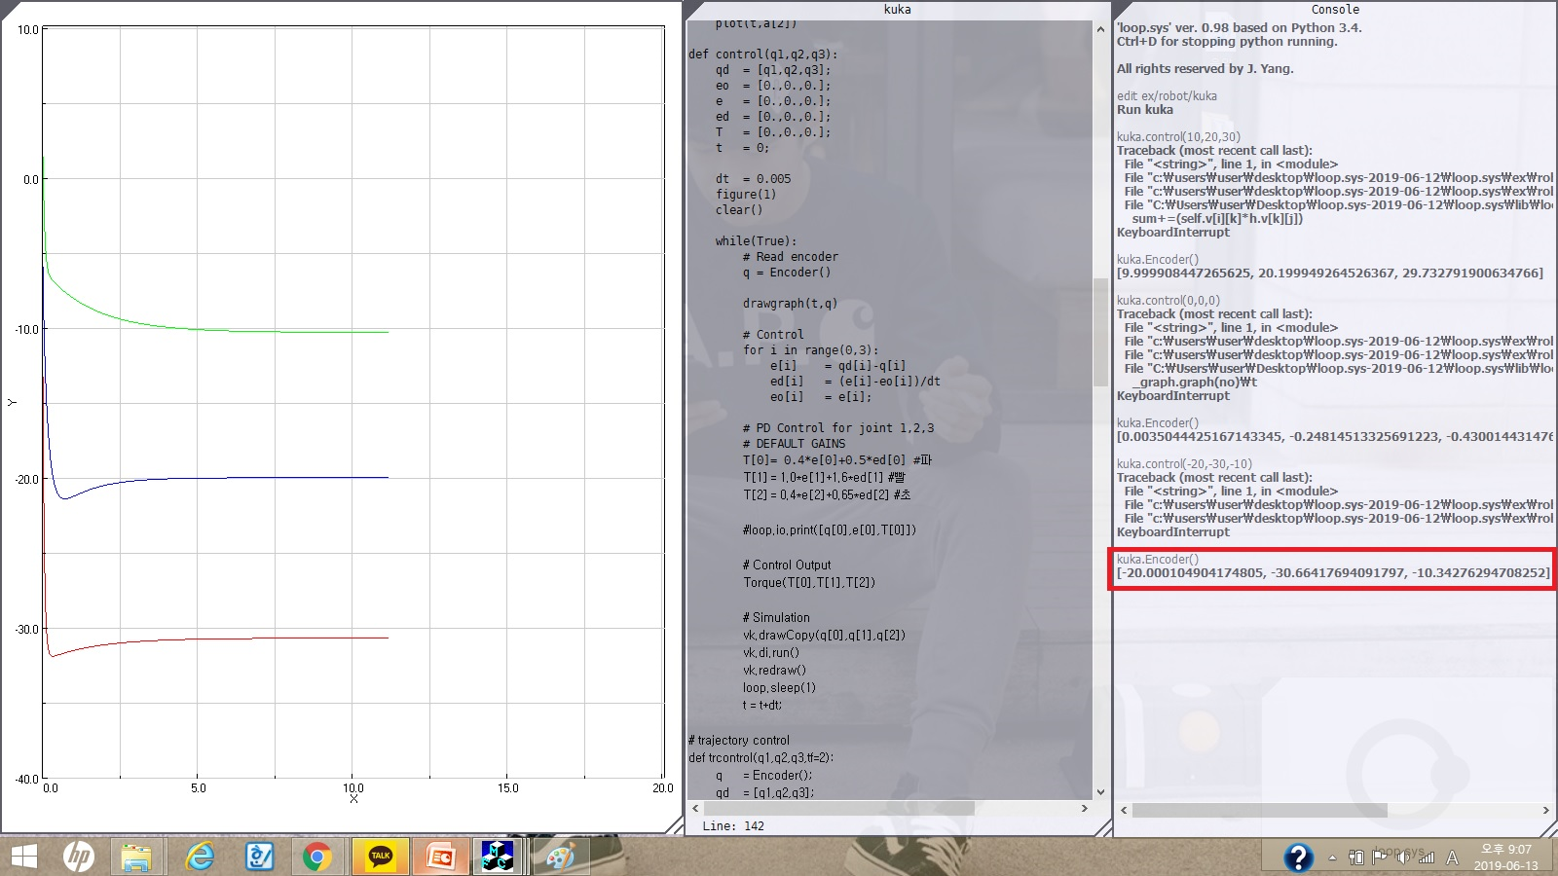
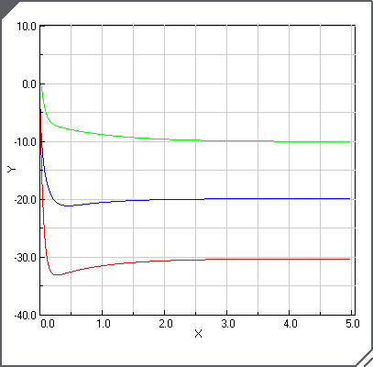
Mission 1.
Joint Space Control → control(-20,-30,-10)
Kd
Kp

Slide 6
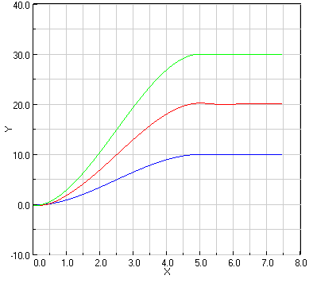
Mission 2.
Trajectory Control
Type kuka.trcontrol(q1,q2,q3, tf)
Notes:
간에 대한 함수로 경로를 계획
3차 다항식의 미지수는 4개 각각의 경계 조건은 시작지점의 위치와 속도, 마지막 지점의 위치와 속도

Slide 7
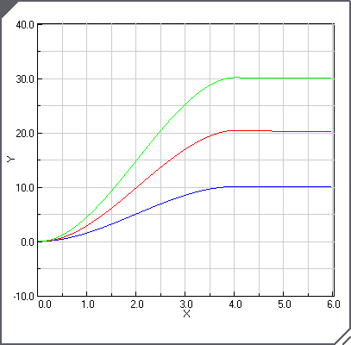
Mission 2.
Trajectory Control
qd[0]=a[0] + b[0]*t + c[0]*t**2 + d[0]*t**3
qd[1]=a[1] + b[1]*t + c[1]*t**2 + d[1]*t**3
qd[2]=a[2] + b[2]*t + c[2]*t**2 + d[2]*t**3

Slide 8
Mission 3.
Compare the best gain and the default
gain for trajectory planning
1. Your best gains Vs. Default gains (same time)
2. same gain , Another time

Slide 9
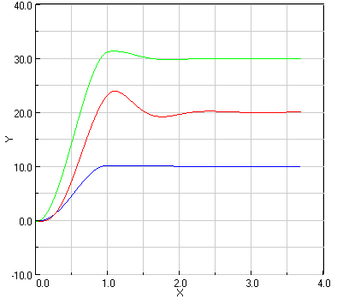
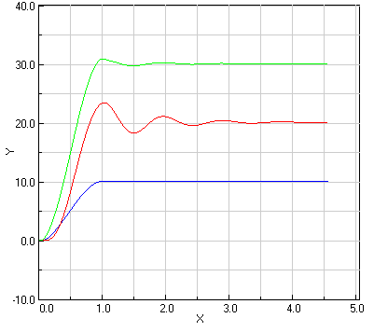
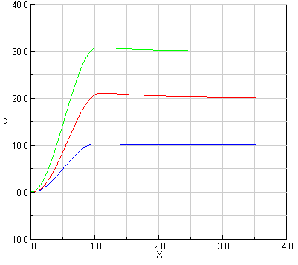
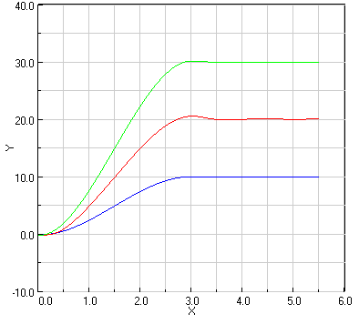
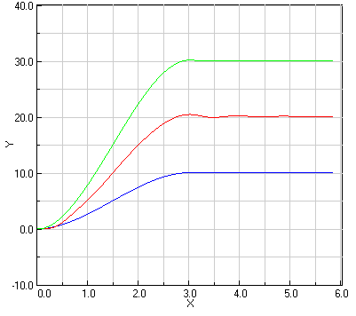

Mission 3.
Compare the best gain and the default
gain for trajectory planning
Default gain (1)
Mess gain (1)
Best gain (1)
Default gain (3)
Mess gain (3)
Best gain (3)
Notes:
정한 시간에서 500번의 제어루프가 돌아 간다
시간 개념을 추가 / 시간에 대한 함수로 경로를 계획

Slide 10
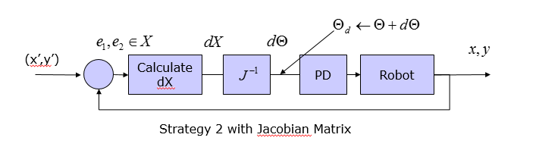
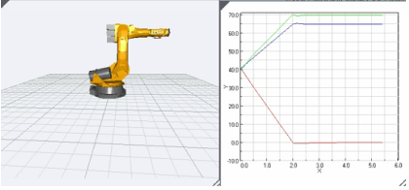
Mission 4.
Cartesian Space Control (Control with Jacobian Matrix)

Slide 11

x(t) = xs + V*t from xs to xd
Mission 4.
Cartesian Space Control (Control with Jacobian Matrix)
Calculate
velocity
Calculate
dX
dq=inv(J)dx is radian
dx = x(t)-X
PD controller follows new qd in each step.
q = Encoder()
N = 500
dt = tf/N;
xs = fk(q[0], q[1], q[2])
x = xs[0]
y = xs[1]
z = xs[2]
vx = (xd-x)/N
vy = (yd-x)/N
vz = (zd-x)/N
xs[0] = xs[0] + vx
xs[1] = xs[1] + vy
xs[2] = xs[2] + vz
dx = xs[0] - X[0]
dy = xs[1] - X[1]
dz = xs[2] - X[2]
# dq = inv(J) * dx
jm = array(J(q[0],q[1],q[2]))
ji = inv(jm)
Notes:
세타 1,2,3 = 각도 → 포워드키네마틱스에 넣으면 로봇의 현재위치(좌표) 3개 나옴 = [X = fk(q[0],q[1],q[2])]
목표지점(타겟지점)인 xyz를 정함 → 일정한 속도로 원하는 곳 까지 가기 위해서(에러 없이) → 현재위치와 목표지점의 사이(차이)를 직선으로 연결하고 싶음
그 사이를 N으로 나눔 // 500토막으로 지정 = 시작에서 끝까지 500회를 거쳐서 감 = 처음 x,y,z에서 V를 500번 중첩하면 목표 x,y,z
결론적으로 목표의 xyz = (xd), 현재의 xyz = (xs)가 필요
델타엑스(X미분값)를 계산해야함 → vx, vy, vz = 델타엑스 = x(t)-X = 우리가 얼마나 갔는지에 대한 거리
내가 dx만큼 가기 위해서는 자코비안임버스를 구하면
각도가 얼마만큼 움직여야하는지 나옵니다
-> 자코비안 매트릭스 = 각도를 자코비안 하면 좌표
임버스 자코비안 매트릭스 = 좌표를 임버스 자코비안 하면 각도
dx를 구하려면 x(t)=현재의 좌표 = 전 좌표 + 속도 // 속도=시간/거리 거리=시간*속도=vt
dq=inv(J)*dx
그 값을 수식에다 넣음 → 어래이(행렬불러오는 함수에 넣었더니) = jm
ji*(dx,dy,dz) = dq[0],dq[1],dq[2]
거리 미분하면 속소 / 속도 미분하면 가속도 / 델타엑스= 엑스로 가는 속도 / 델타=미분
xs-xf /N

Slide 12
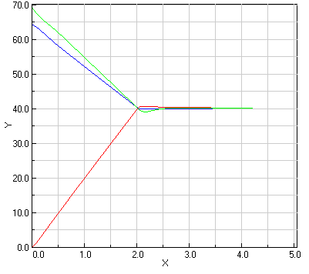
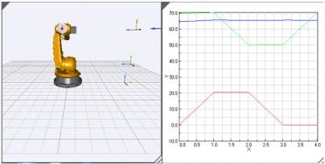
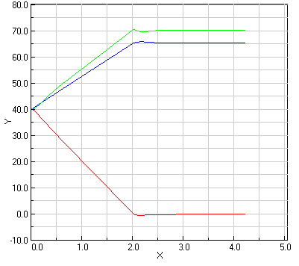
Mission 4.
Cartesian Space Control (Control with Jacobian Matrix)
Notes:
Cartesian Space Control = 직교공간제어
카르티시안 스페이스 컨트롤

